Slide 1
卒論発表（仮作り） Java言語メソッド間の近似度 可視化手法
下薗研究室
０８２３１０２５
喜多 修平

Slide 2
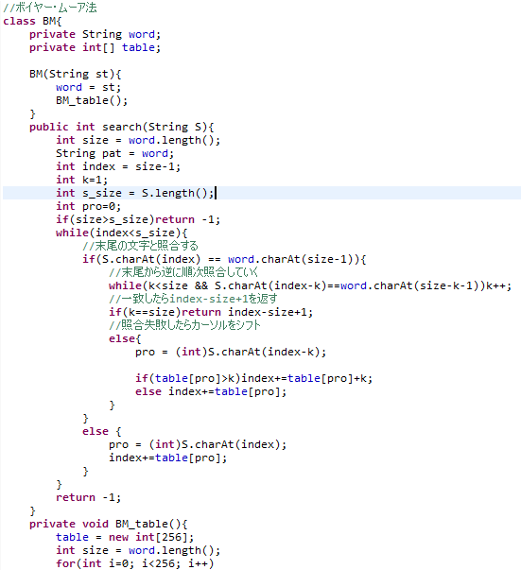
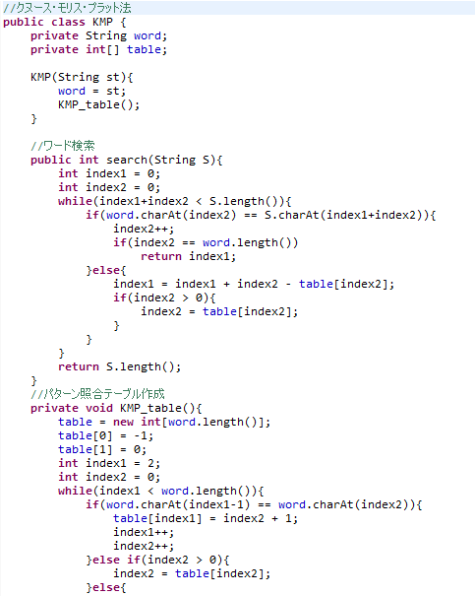
目的
プログラム間の似てる・似てないを
簡単に見分けたい
プログラムを評価する場合
可視化
ソースコードを見て比較
学習者のプログラム
プログラムの実際の挙動の違いが取りにくい
模範解答プログラム
プログラムの持つデータ
グラフ
ソースコードの
文字列比較では
時間・労力がかかる
この手法を考える
Notes:
本研究の『目的』は、
プログラム間の近似度を容易に比較したい。
ということです。
これは、
例えば
プログラミング学習者のプログラムを評価する際に、一般的には文字列比較が行われますが。
これではプログラムの表面的な違いが大きく反映されてしまい、
実際の挙動の違いが取りにくい。
このため、
挙動を踏まえた上で評価するには時間・労力がかかってしまう。
このことから、
プログラムの挙動を踏まえた上で、近似度を容易に取得するための方法として、
可視化を試みる。
本研究では、
この可視化において、
プログラムの持つデータに対しどのような方法でグラフ化するかの手法を考える。

Slide 3
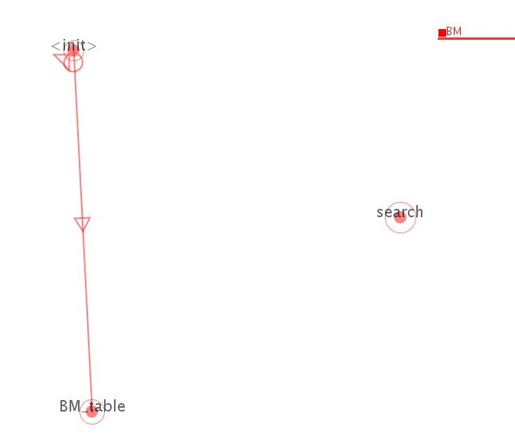
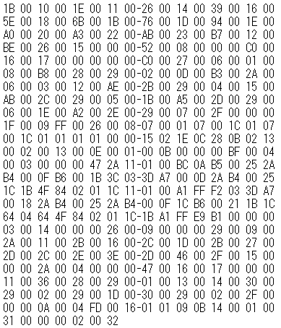
プログラムメソッドの可視化
ノード、辺、
及びノードの装飾などの
表現方法を用いて可視化
プログラムから
メソッドに関するデータ取得
Notes:
実際にどのようにプログラムの可視化を行うかについて、おおまかに説明します。
今回、
可視化を行うデータは、プログラムの実際の動作が記述されるメソッドに関するデータをあつかうものとし。
これを、Java言語のコンパイル済みバイナリデータから取得します。
取得したデータを、
ノード、ノードを結ぶ辺、及びノードの装飾を用いて、
近似度の可視化を試みます。
以降、
４つの手法について説明を行います。

Slide 4
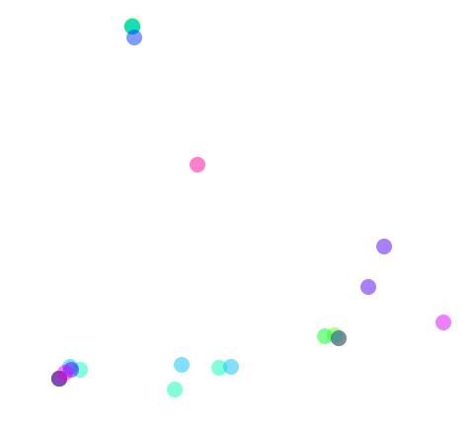
メソッドの処理の近似度可視化
データ
グラフ
命令バイト列
命令バイト列,ループ構造の距離
ループ構造
メソッド
Notes:
対象とするデータは、
『命令バイト列』
及びその列から求められる 『ループ構造』
とします。
まず、メソッドをグラフノードとする。
そして、
メソッドの持つ命令バイト列の編集距離（レーベンシュタイン距離）、
＋
重み（ループの重なりの数毎）をもたせたループ構造の差
をメソッド間の距離とし、
主座標分析を用い２次元座標上にマッピングする。
その位置関係から、近似判定を行えるようにする。

Slide 5
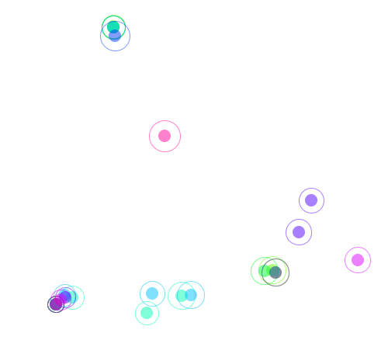
使用メモリ領域可視化
データ
グラフ
スタックサイズ
スタックサイズ
+ ローカル変数の数
ローカル変数の数
Notes:
対象とするデータは、
メソッドで使用される最大深さ『スタックサイズ』
メソッド起動時に割り当てられる『ローカル変数の数』
とします。
『スタックサイズ』 ＋ 『ローカル変数の数』
を、
ノードを装飾する円の大きさに反映。
メモリサイズの可視化をおこなう。
/*****************余談******************
メモリサイズは量（大きい小さい）に意味があるため、
その量がわかるような可視化。
↓
円の大きさに反映。

Slide 6
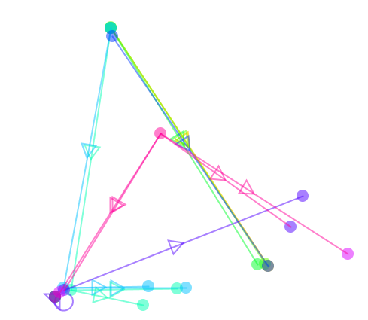
メソッド間の呼び出し関係可視化
データ
グラフ
メソッド呼び出し関係
メソッド呼び出し
Notes:
対象とするデータは、
『メソッドの呼び出し関係』
とします。
呼び出し元から先に対し、
矢印付きの線を表示する。
メソッド間のフローチャートを表現する

Slide 7
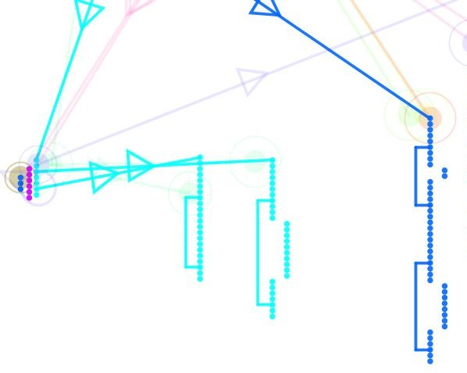
メソッドの処理の流れ可視化
データ
グラフ
命令バイト列
ループ
分岐構造
ループ構造
条件分岐
命令バイト列
Notes:
対象とするデータは、
『命令バイト列』
及びその列から求められる 『分岐構造』 『ループ構造』
とします。
命令バイトコードを縦方向にプロット。
条件付きジャンプ命令に対し、
（後ろにジャンプするものを）
条件分岐を（プロット右ずらし）で、
（前にジャンプするものを）
ループを（戻り先への線）で表現する。
メソッド内でのフローチャートを表現する

Slide 8
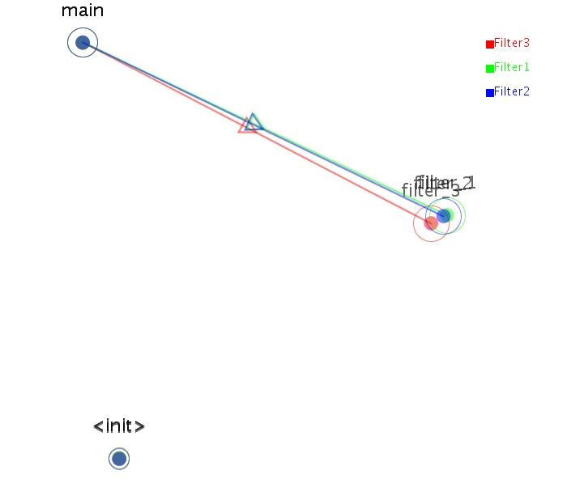
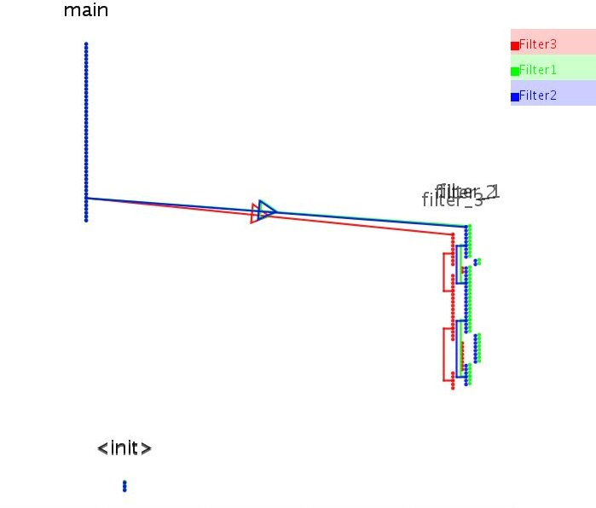
似ているプログラムの実行例
Notes:
実際の使用例がこの図になります。
対象としたプログラムは、
単純な配列操作を行うプログラム、及びそのプログラムに対して変数名・関数名・宣言の順番・処理の関数分割を行ったプログラム。
また、
同じく配列操作を行うものとして、文字列マッチングのアルゴリズム別のプログラム。
です。

Slide 9
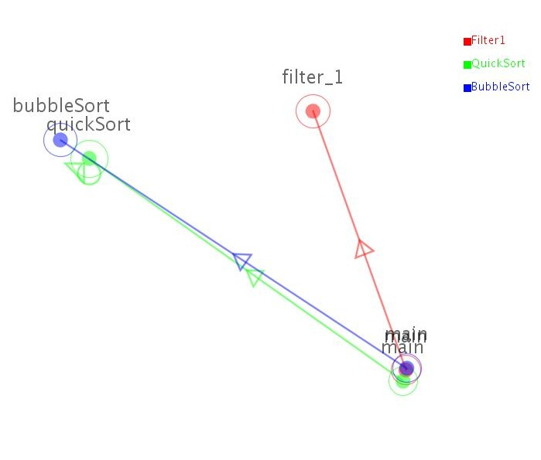
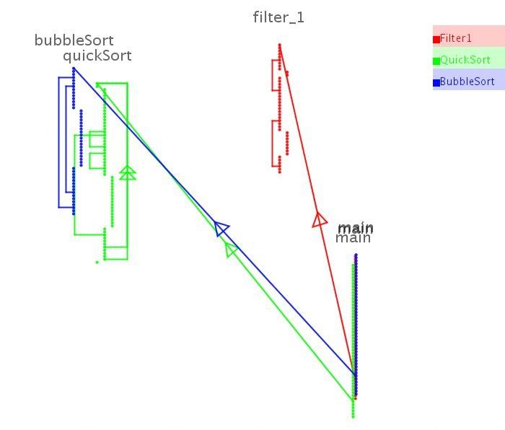
似ていないプログラムの実行例
Notes:
実際の使用例がこの図になります。
対象としたプログラムは、
単純な配列操作を行うプログラム、及びそのプログラムに対して変数名・関数名・宣言の順番・処理の関数分割を行ったプログラム。
また、
同じく配列操作を行うものとして、文字列マッチングのアルゴリズム別のプログラム。
です。

Slide 10
まとめ
プログラムの実際の挙動の違いを容易に比較することができた
今後の課題
クラスの継承などクラス間での関係を含んだ可視化手法

Slide 11
ご静聴ありがとうございました

Slide 12
ボツ集

Slide 13
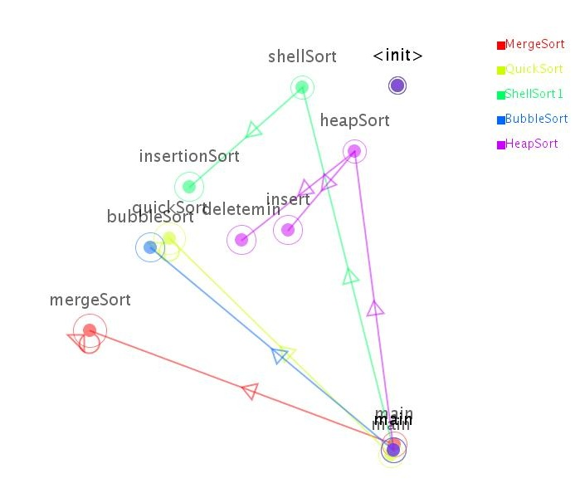
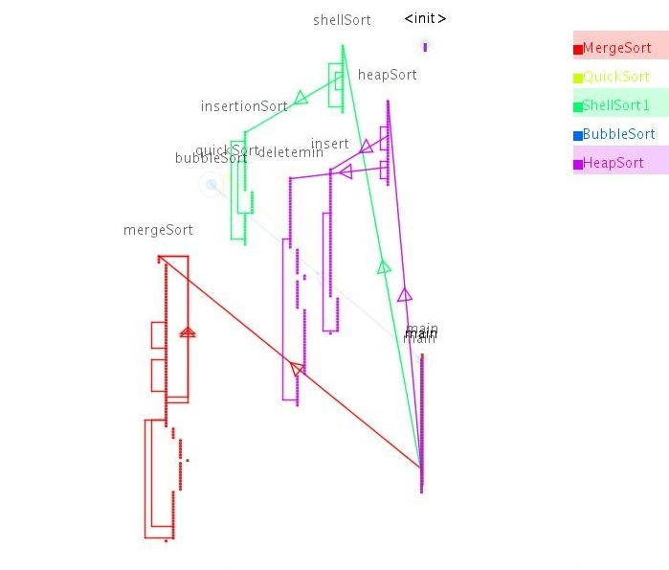
実行例
Notes:
実際の使用例がこの図になります。
対象としたプログラムは、
単純な配列操作を行うプログラム、及びそのプログラムに対して変数名・関数名・宣言の順番・処理の関数分割を行ったプログラム。
また、
同じく配列操作を行うものとして、文字列マッチングのアルゴリズム別のプログラム。
です。

Slide 14
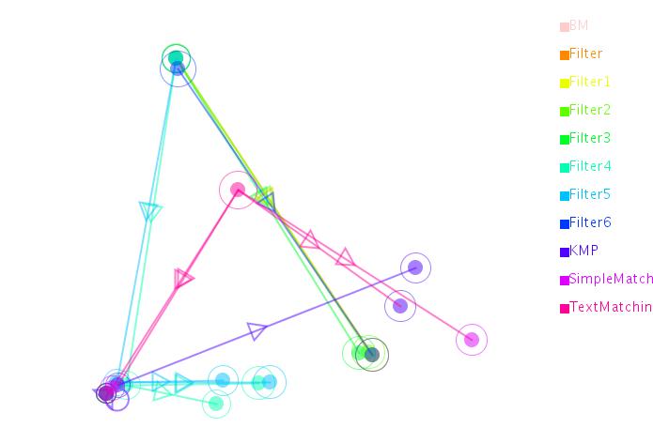
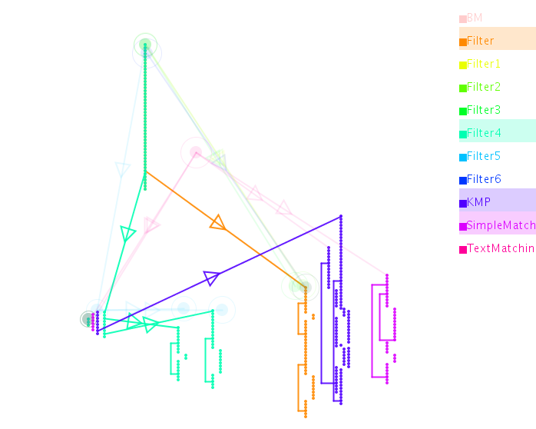
実行例
Notes:
実際の使用例がこの図になります。
対象としたプログラムは、
単純な配列操作を行うプログラム、及びそのプログラムに対して変数名・関数名・宣言の順番・処理の関数分割を行ったプログラム。
また、
同じく配列操作を行うものとして、文字列マッチングのアルゴリズム別のプログラム。
です。

